Slide 1


多传感器融合定位与建图
主讲人
赵浩武

Slide 2

第一题&第二题思路
第一题思路
对error_state_kalman_filter.cpp和error_state_kalman_filter.hpp进行修改，主要是CorrectErrorEstimationPoseVel函数
然后比较融合运动约束和不融合运动约束的ape和rpe
第二题思路
为了可视化速度曲线，首先在error_state_kalman_filter.cpp中输出txt到本地
std::ofstream vel_file;
std::string vel_file_path = "文件路径/文件名.txt";
vel_file.open(vel_file_path, std::ios::app);
Eigen::Vector3d data = pose_.block<3, 3>(0, 0).transpose() * vel_;
vel_file << std::fixed << data[0] << "\t" << data[1] << "\t " << data[2] << "\t" << std::endl;
另外写一个程序用来可视化速度曲线，可以看到输出速度vy和vz的对比

Slide 3
第一题&第二题思路
可视化速度曲线代码：
from mpl_toolkits.mplot3d import axes3d
import matplotlib.pyplot as plt
import numpy as np
vel_origin = np.loadtxt("vel_origin.txt")
vel_constaint = np.loadtxt("vel_constaint.txt")
y_vel_origin = vel_origin[:,1]
z_vel_origin = vel_origin[:,2]
y_vel_constaint = vel_constaint[:,1]
z_vel_constaint = vel_constaint[:,2]
#接左侧代码
plt.plot(y_vel_origin, c='r', label ="y_vel_origin")
plt.plot(y_vel_constaint, c='g', label ="y_vel_constaint")
plt.legend();
plt.title('y velocity ',fontsize=18,color='y')
plt.show()
plt.plot(z_vel_origin, c='r', label ="z_vel_origin")
plt.plot(z_vel_constaint, c='b', label ="z_vel_constaint")
plt.legend();
plt.title('z velocity ',fontsize=18,color='y')
plt.show()

Slide 4
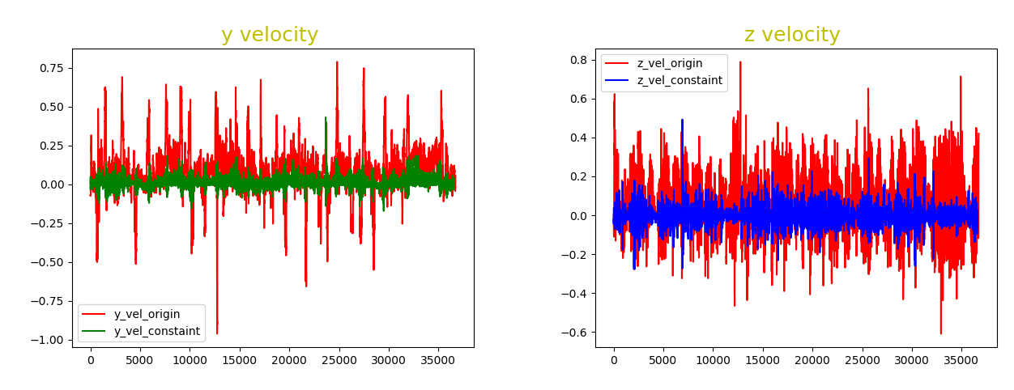
第一题&第二题思路

Slide 5
第三题思路
第三题思路
修改gnss_ins_sim_filtering.yaml参数
gravity_magnitude: -9.79
pos: 2.5e-1
修改CorrectErrorEstimationPositionVel函数，去掉姿态观测部分
利用gnss_ins_sim生成bag进行测试
最后使用ape进行评估

Slide 6
感谢各位聆听
！
Thanks for Listening

